Slide 1
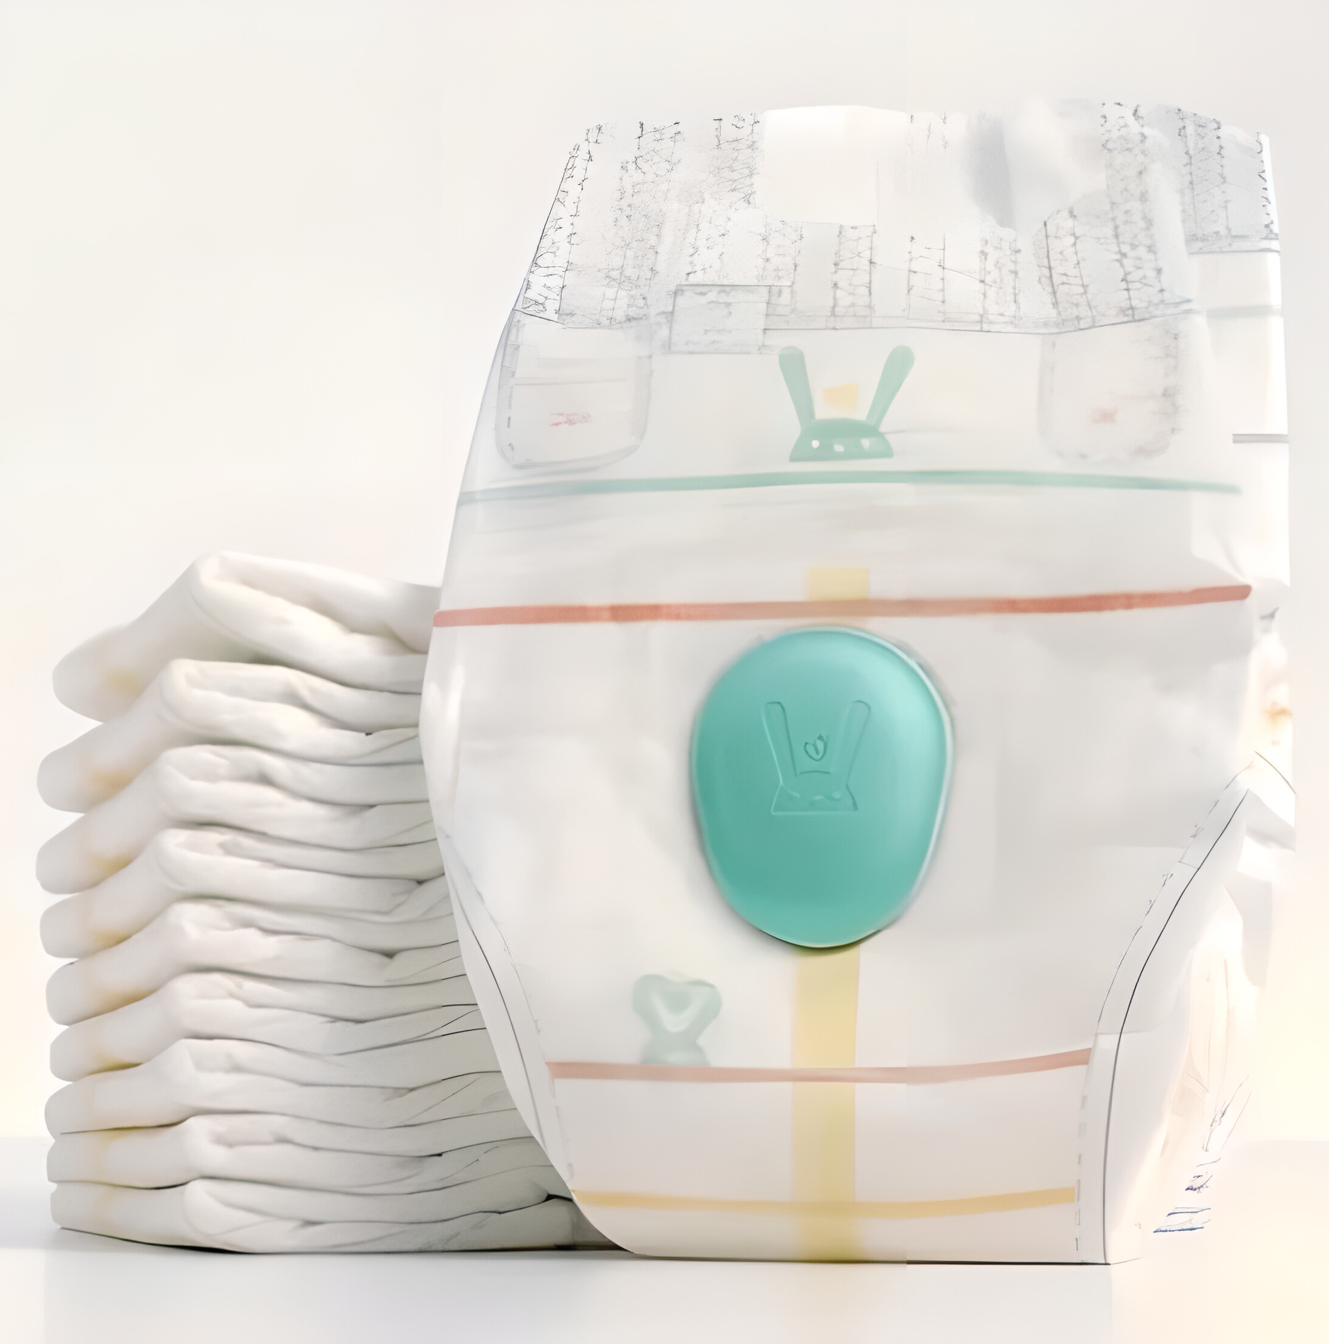
Умный подгузник
Ваш персональный помощник в уходе и гигиене
Устройство своевременного уведомления о наполненности подгузника

Slide 2
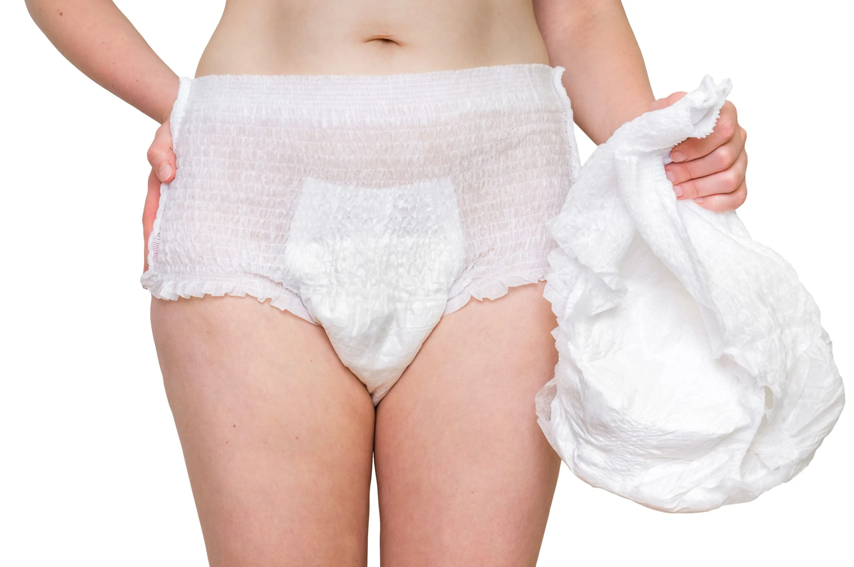
АКТУАЛЬНОСТЬ & ЦЕЛЕВАЯ АУДИТОРИЯ
Врачи рекомендуют менять подгузники каждые 2-3 часа, иначе длительный контакт с выделениями может привести к покраснениям и раздражениям, доставляющим дискомфорт. Наш подгузник подходит не только для детей, но и для людей, страдающих от недержания мочи или кала, для лежачих больных.
Немного статистики
Обращаемость к врачу при подозрении на проблемы выделительной системы в России составляет всего лишь 10%. Людям тяжело говорить о таких проблемах, а тем более просить помощи с уходом и гигиеной.
ПРОБЛЕМА

Slide 3

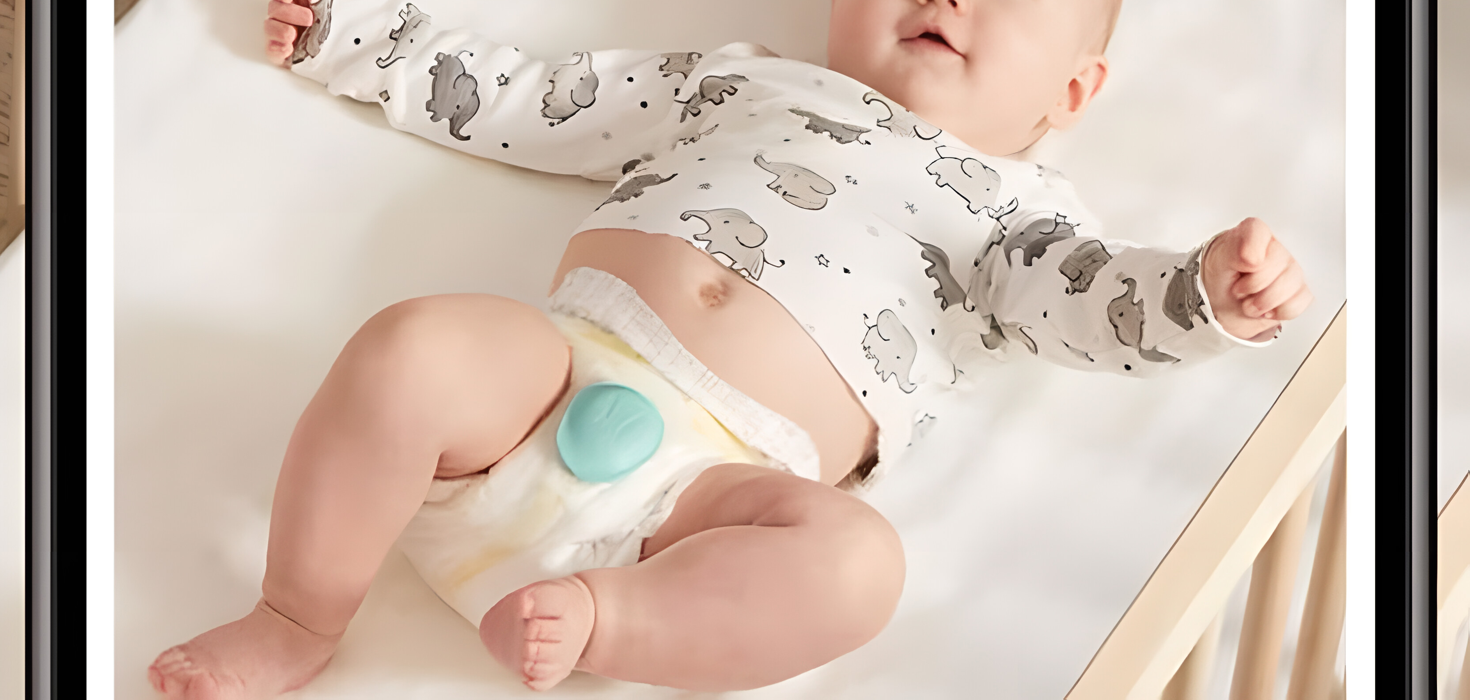
ПРОБЛЕМА & РЕШЕНИЕ
ПРОБЛЕМА
Проблема своевременного оповещения о наполненности подгузника включает в себя два компонента:
1) физический дискомфорт, связанный с несвоевременной сменой подгузника
2) психологический дискомфорт потребителя, связанный с личными переживаниями и трудностью в самостоятельном уведомлении ухаживающих за ним людей о своей проблеме
Наш продукт позволит своевременно определять наполненность подгузника благодаря умному датчику, соединяющемуся с телефоном с помощью Bluetooth-технологий и WiFi 5Гц.
РЕШЕНИЕ

Slide 4
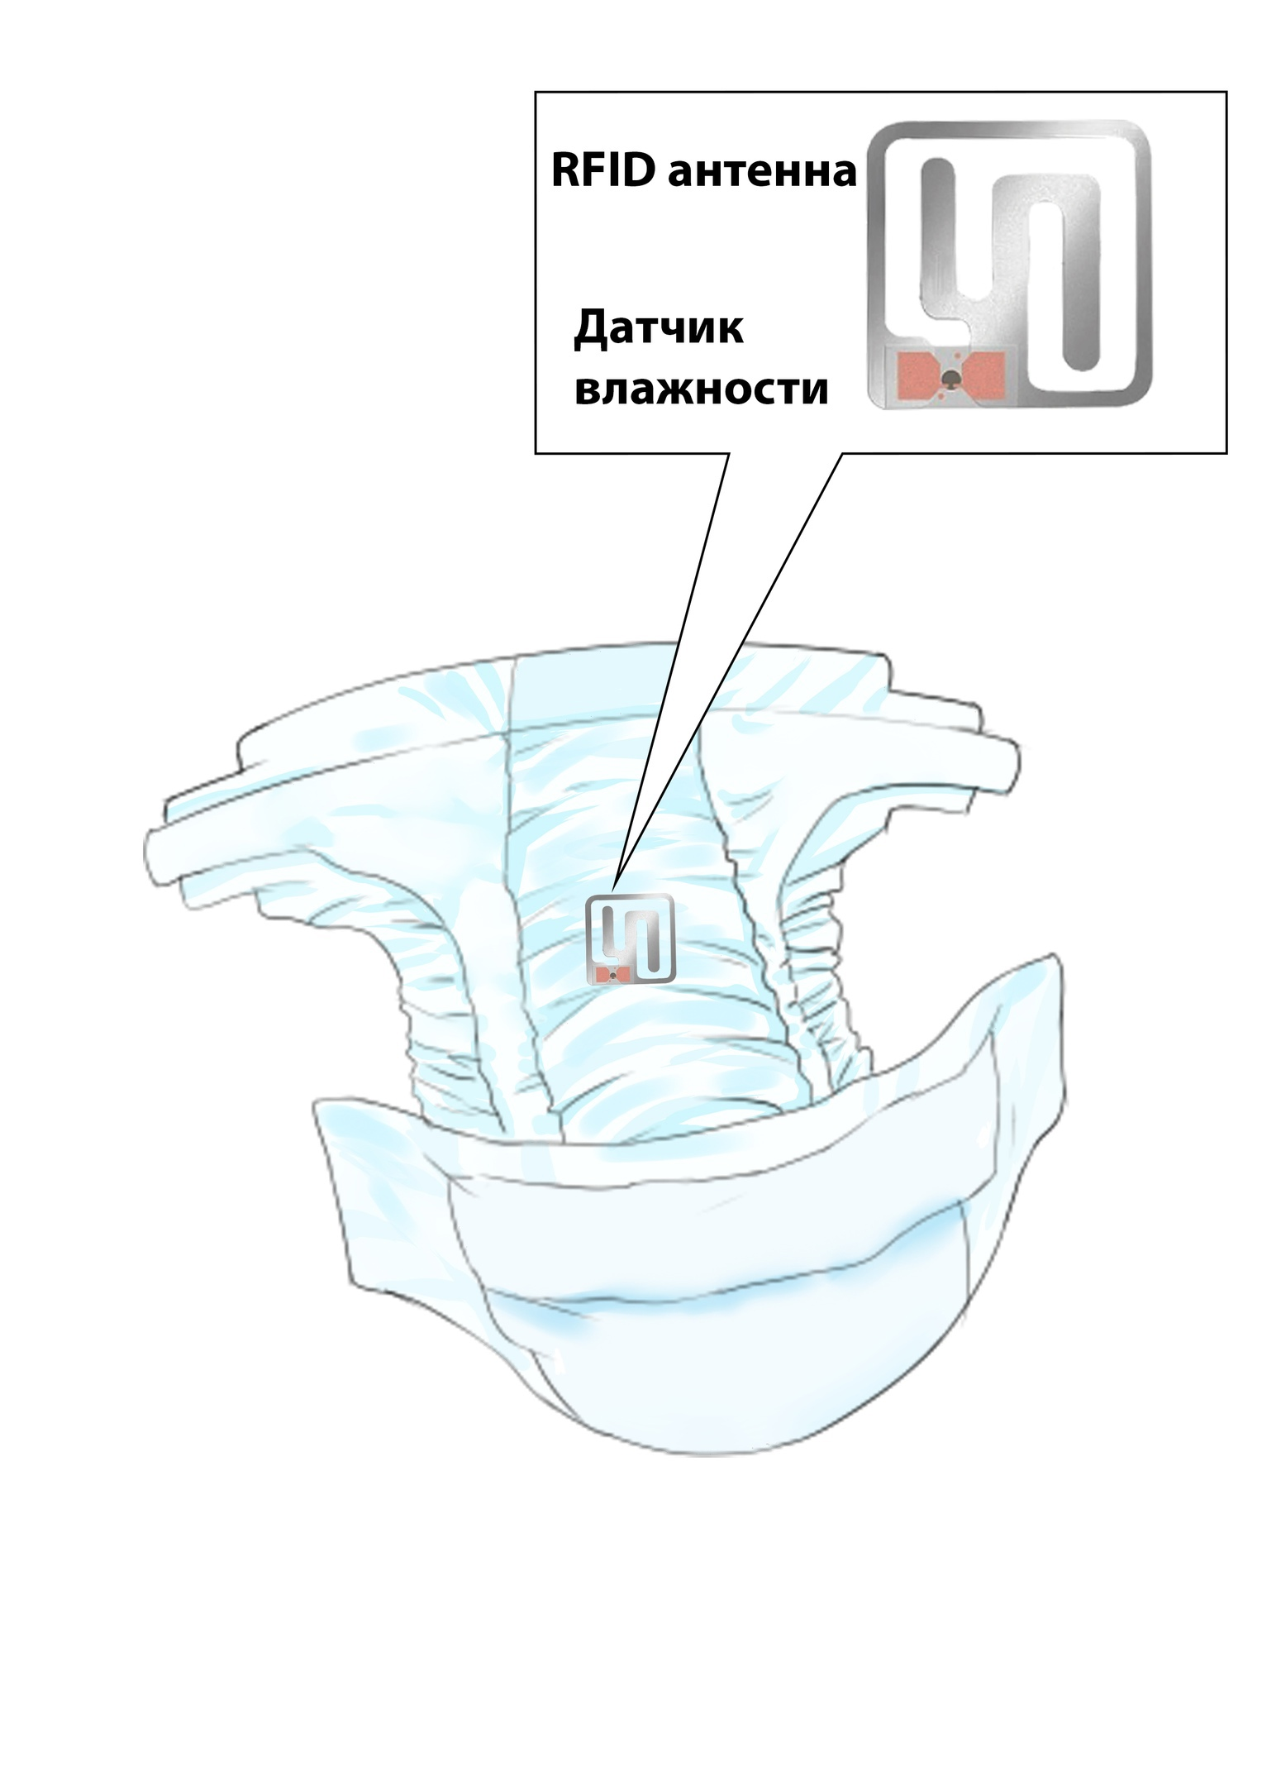
Датчик состоит из метки RFID, которая размещается под слоем суперабсорбирующего полимера. Когда гидрогель намокает, материал расширяется и становится слегка проводящим — этого достаточно, чтобы активировать метку RFID и отправить радиосигнал на считыватель RFID на расстоянии до 1 метра.
Наш продукт позволит своевременно определять наполненность подгузника благодаря умному датчику, соединяющемуся с телефоном с помощью Bluetooth-технологий и WiFi 5Гц.
ПРЕИМУЩЕСТВА
Производство датчика стоит менее 5 рублей, что делает его недорогой одноразовой альтернативой другим технологиям умных подгузников.
РЕШЕНИЕ

Slide 5
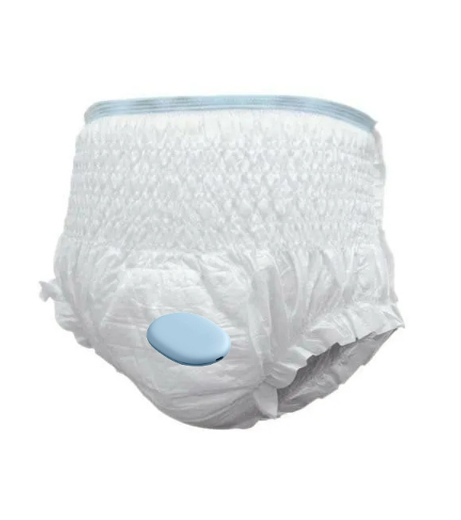
ЦЕННОСТНОЕ ПРЕДЛОЖЕНИЕ
Благодаря специальному чипу и технологии Wi-Fi 5 Гц и Bluetooth умный подгузник вовремя оповещает о необходимости его замены, что позволяет пребывать в физическом и психологическом комфорте его пользователям, особенно людям старшего поколения.

Slide 6




SMART DIAPER
LUMI PAMPERS
$49,90
$197,50
Удобное приложение
Низкая цена
Экономия времени
Не требует замены
Много размеров
Любые испражнения
Чем мы лучше?
Удобное приложение
Высокая цена
Экономия времени
Требует замены
Только один размер
Для мочеиспускания
УМНЫЙ ПОДГУЗНИК
УМНЫЙ ПОДГУЗНИК

Slide 7
Бизнес модель
Продукт
Продукт – умный подгузник SMART DIAPER
Продажи – модель B2C, через маркетплейсы (например, Ozon и Wildberries)
Потребитель – семьи с детьми возраста до 3-х лет и страдающие от непроизвольного испражнения люди
Продвижение – через социальные сети (реклама у блогеров, ведущих тематические блоги (например, о детях))
Продвижение
4П
Продажи
Потребитель

Slide 8


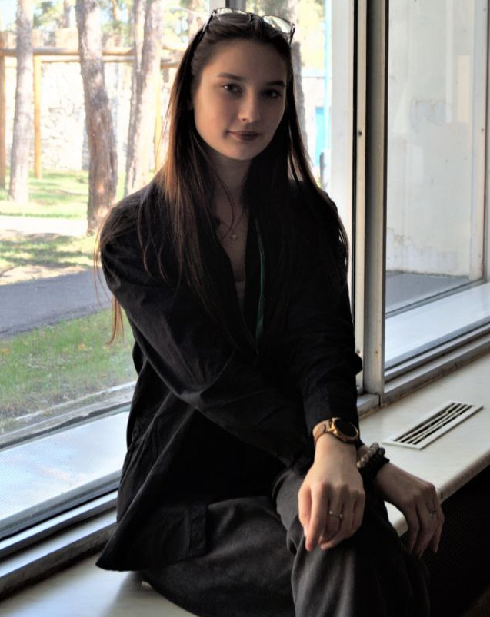
ЧЕМИДРОНОВ
АЛЕКСАНДР
ПАВЛОВА
МАРИЯ
АНТОНОВА
МАРГАРИТА
СПИКЕР
МЕНЕДЖЕР
АНАЛИТИК

Slide 9

Наши контакты
antonovarita55@gmail.com
mashpavlova2017@mail.ru
chemidronov@list.ru
24/7, Every day

